Slide 1
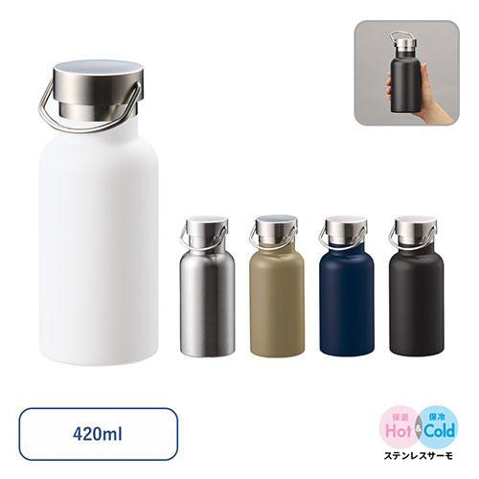
【提案書】
メタルハンドルサーモボトル 420ml
持運びに便利なメタルのハンドルが付いた容量420mlのサーモボトル。真空二重構造で保温保冷効果も抜群です。シンプルなデザインと豊富なカラーラインナップで老若男女を問わず使えます。
特徴
納期
納期スペース
仕様
カラー展開 : 全5色
素材 : ステンレス（18-8）、シリコーンゴム
サイズ : Φ74×178（mm）
容量 : 420ml
付属品 : 取説付（紙箱面）
お見積
お見積りスペース

